Slide 1

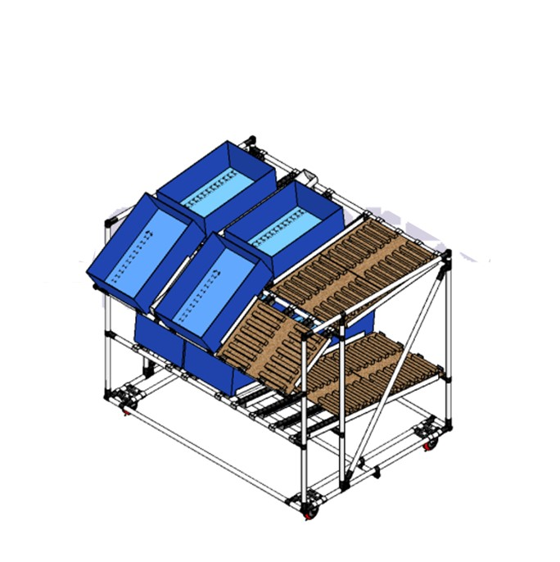
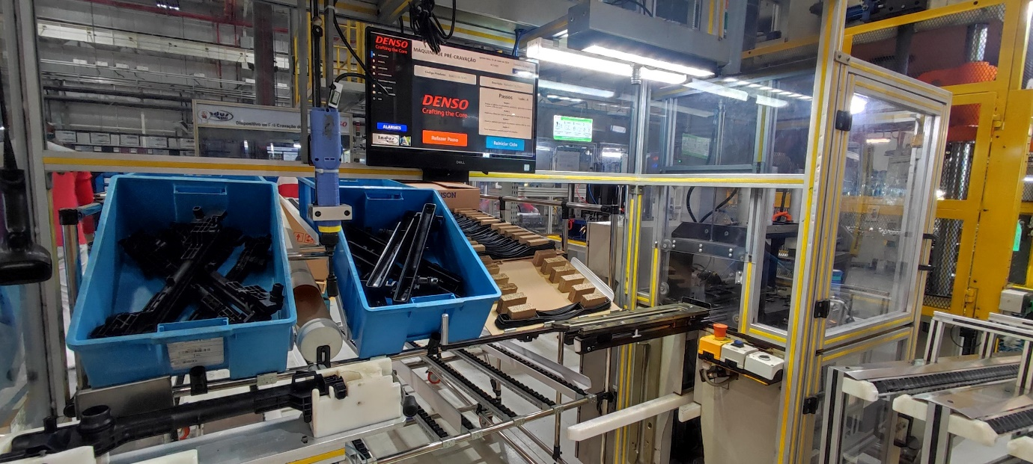
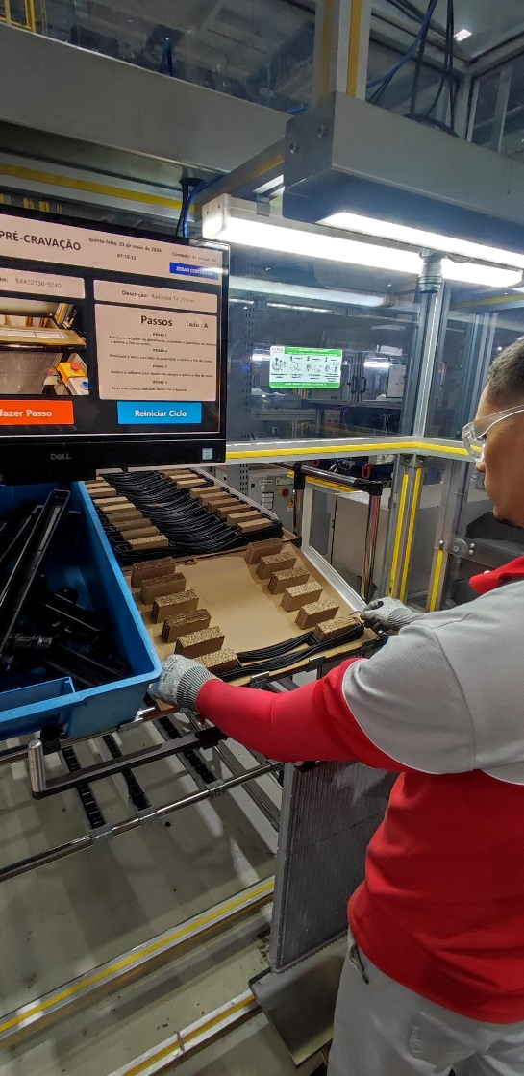
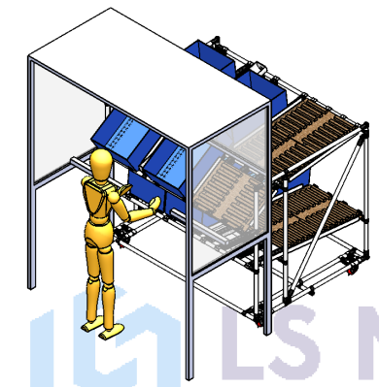
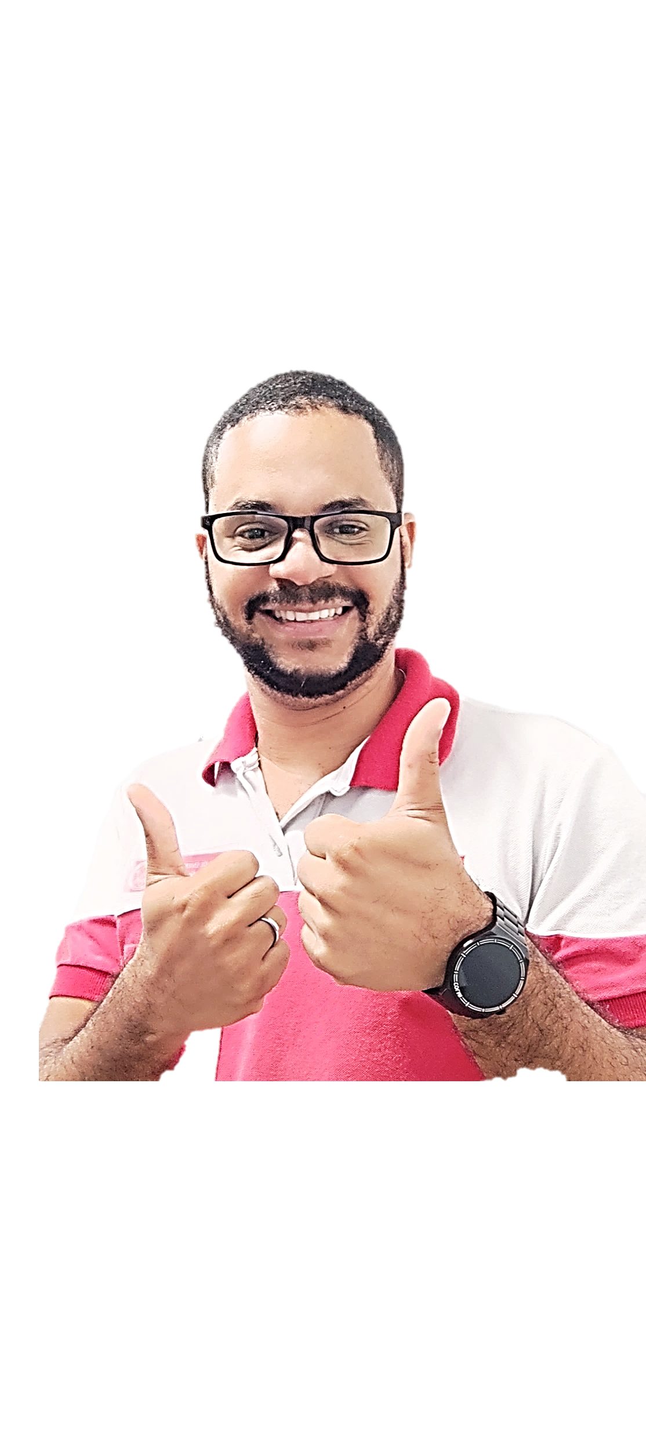
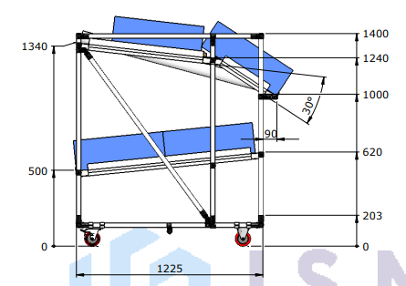
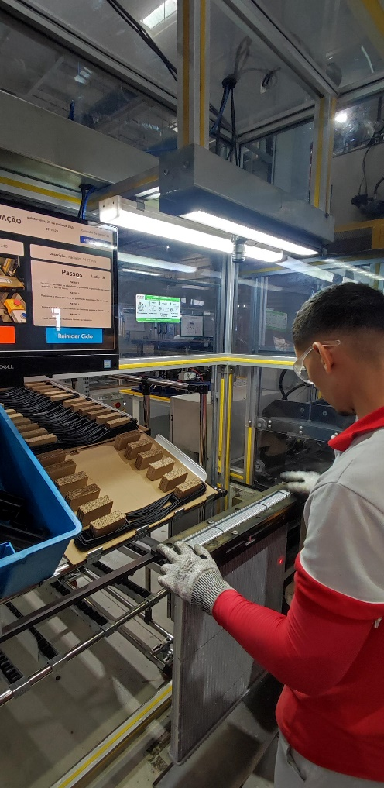
Ações e contramedidas da 2ª ação implementada
PLANO DE AÇÃO - 5W 2H |  |  | Projeto: Eliminar o Refugo pelo modo de falha de vazamento pela cravação devido a guarnição deslocada no bloco 27mm T4 |  |  |  | Data: 22/02/2024
 |  |  | Líder: Everton Henrique |  | Equipe: Everton, Lucimário, Ystefero, William, Rafael e Andre
ATIVIDADE | OBJETIVO DA MELHORIA | MEDIDA DE MELHORIA |  | LOCAL DA MELHORIA | RESPONSÁVEL | CUSTO DA MELHORIA | TEMPO ESTIMADO
WHICH (QUAL) | WHAT (O QUE ) | HOW (COMO) |  | WHERE (ONDE) | WHO (QUEM) | HOW MUCH (QUANTO) | WHEN (QUANDO)
Alterar o local e a forma de armazenamento das guarnições no PDT. | Armazenar as guarnições mais próximo do bloco e com mais facilidade para retirada na colmeia, evitando assim que a mesma enrosque nas divisória da embalagem e sofra um estiramento | Adaptação da estante de peças com gravitacional para armazenar as embalagem das guarnições |  | PDT Montagem de radiadores | Claudiney B. | R$ 8.000,00 | 30 dias
Projetado uma nova bancada para melhorar a melhorar a acomodação e manuseio das peças na pré-cravação, com a embalagem da guarnição na posição horizontal e mais próxima do operador

Slide 2
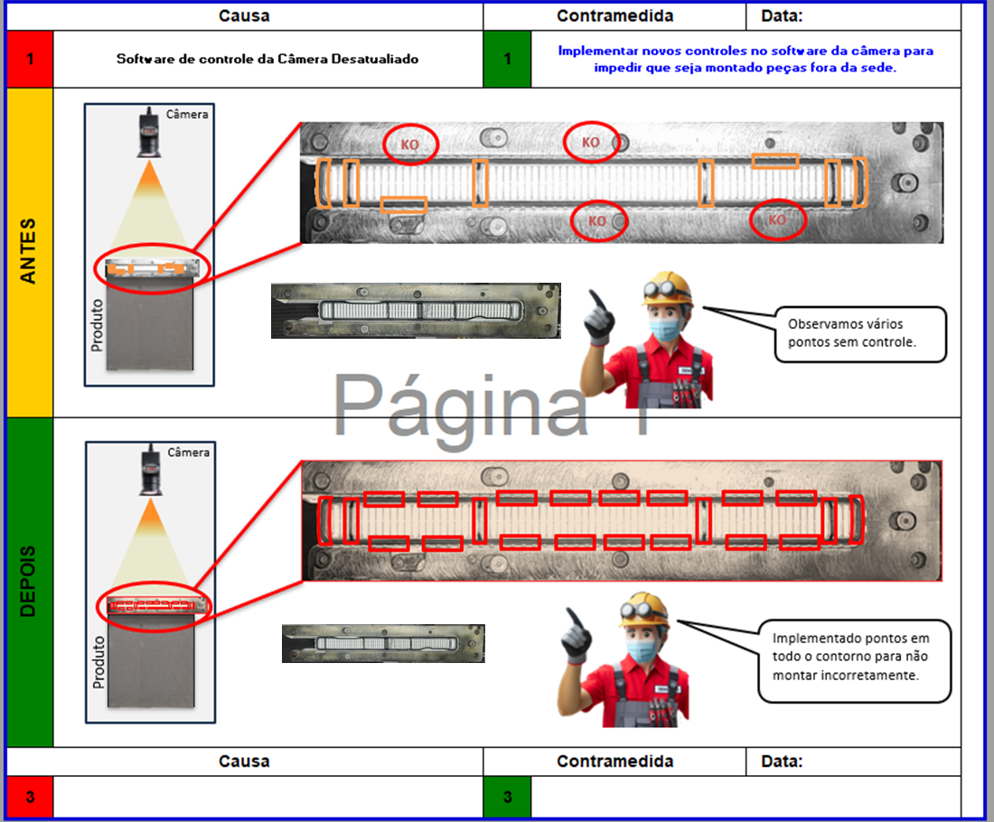
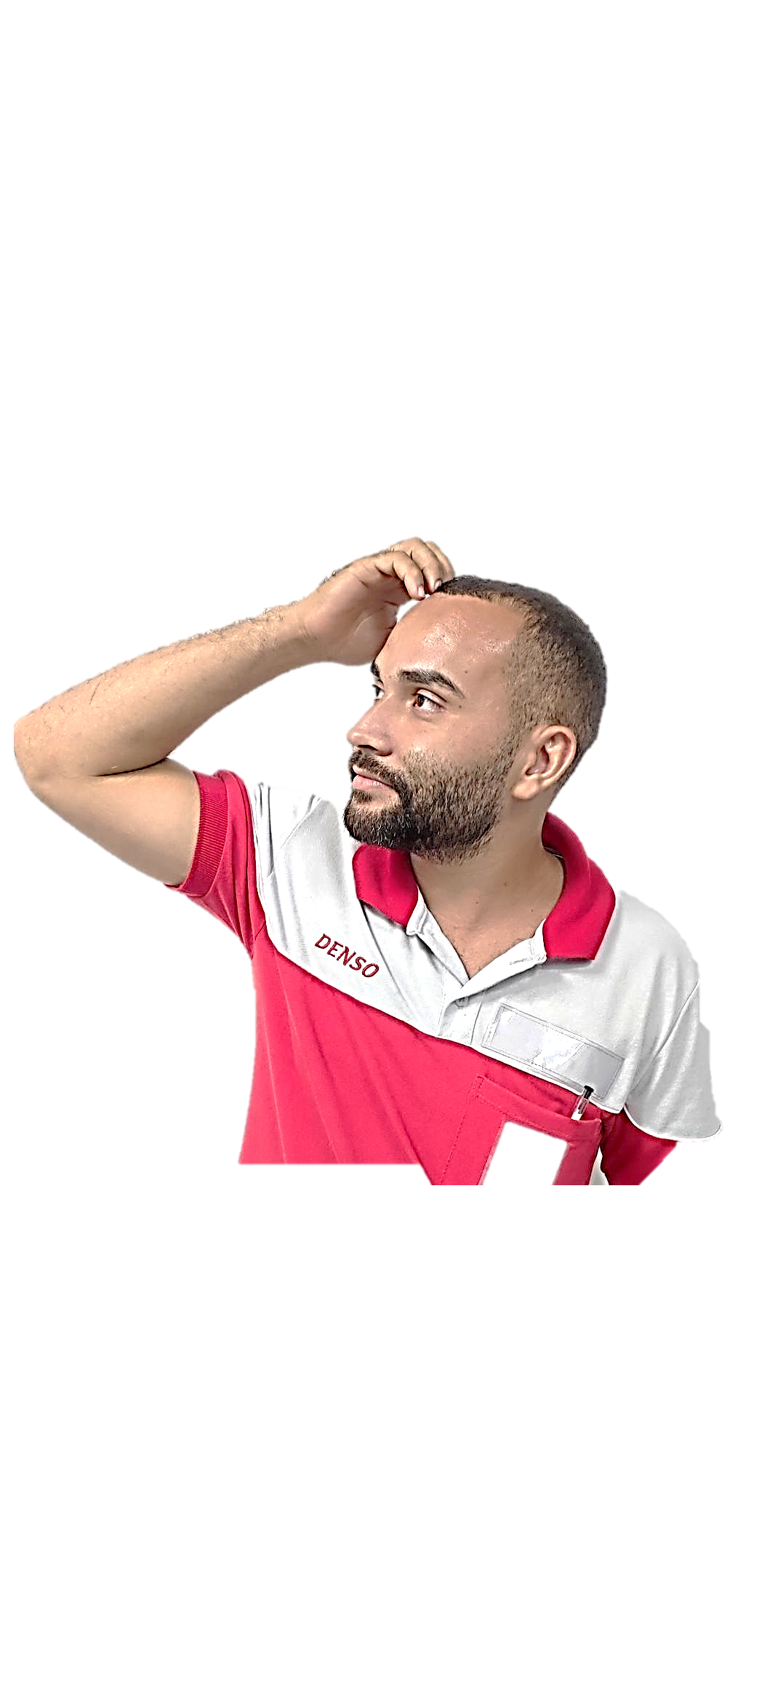
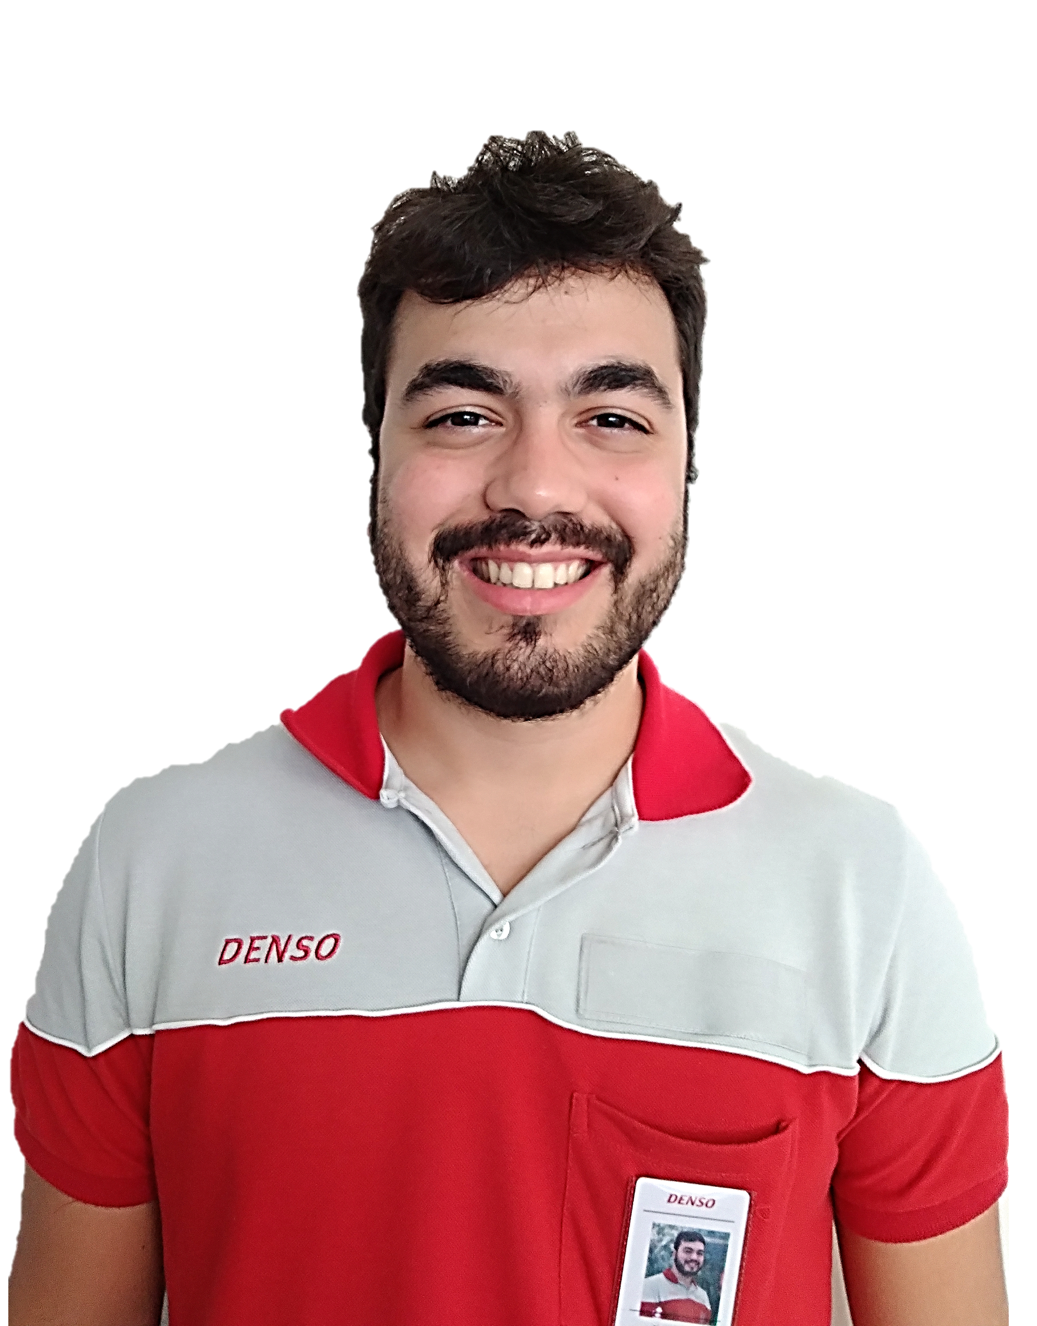
Ações e contramedidas da 3ª ação implementada
PLANO DE AÇÃO - 5W 2H |  |  | Projeto: Eliminar o Refugo pelo modo de falha de vazamento pela cravação devido a guarnição deslocada no bloco 27mm T4 |  |  |  | Data: 22/02/2024
 |  |  | Líder: Everton Henrique |  | Equipe: Everton, Lucimário, Ystefero, William, Rafael e Andre
ATIVIDADE | OBJETIVO DA MELHORIA | MEDIDA DE MELHORIA |  | LOCAL DA MELHORIA | RESPONSÁVEL | CUSTO DA MELHORIA | TEMPO ESTIMADO
WHICH (QUAL) | WHAT (O QUE ) | HOW (COMO) |  | WHERE (ONDE) | WHO (QUEM) | HOW MUCH (QUANTO) | WHEN (QUANDO)
Aprimorar detecção da inspeção fotográfica no posto de trabalho | Garantir que a câmera consiga detectar a falha da guarnição deslocada no bloco | Revisar software da câmera para contemplar mais pontos de detecção na extensão da guarnição |  | PDT Montagem de radiadores | William P. | R$ - | 3 dias
ANTES
DEPOIS
Foram adicionados vários pontos em todo o contorno para não montar incorretamente
Vários pontos sem controle

Slide 3
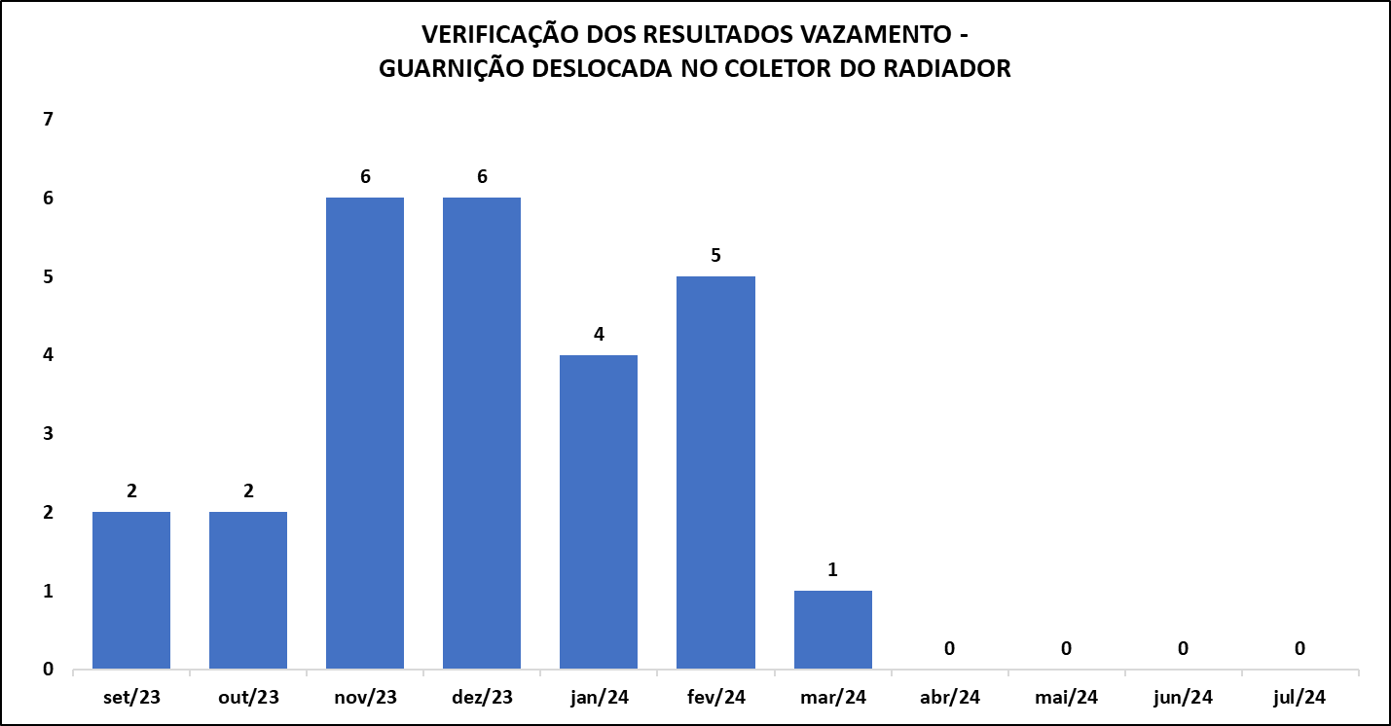



Resultados
Atingimos a meta, pois até julho/24 não tivemos mais nenhum refugo por este modo de falha!
Ações Corretivas

Slide 4
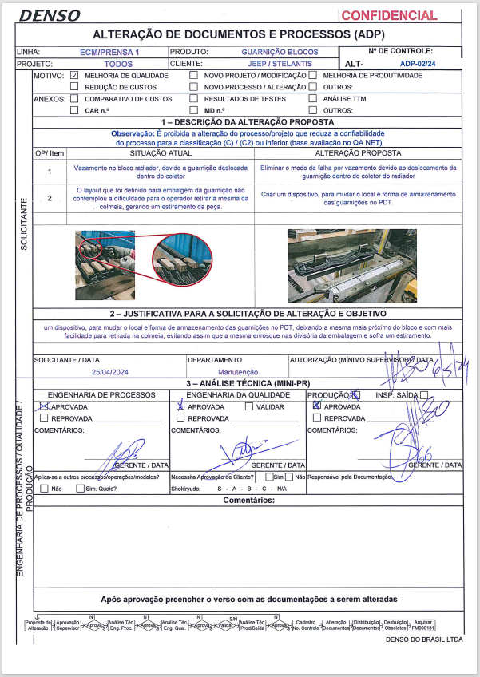
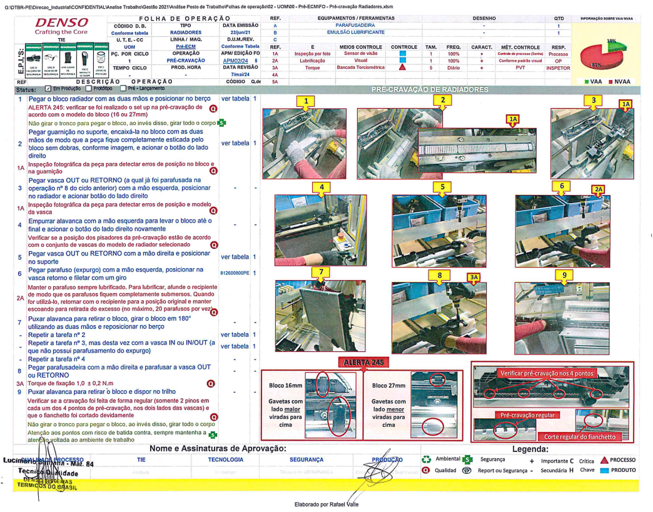
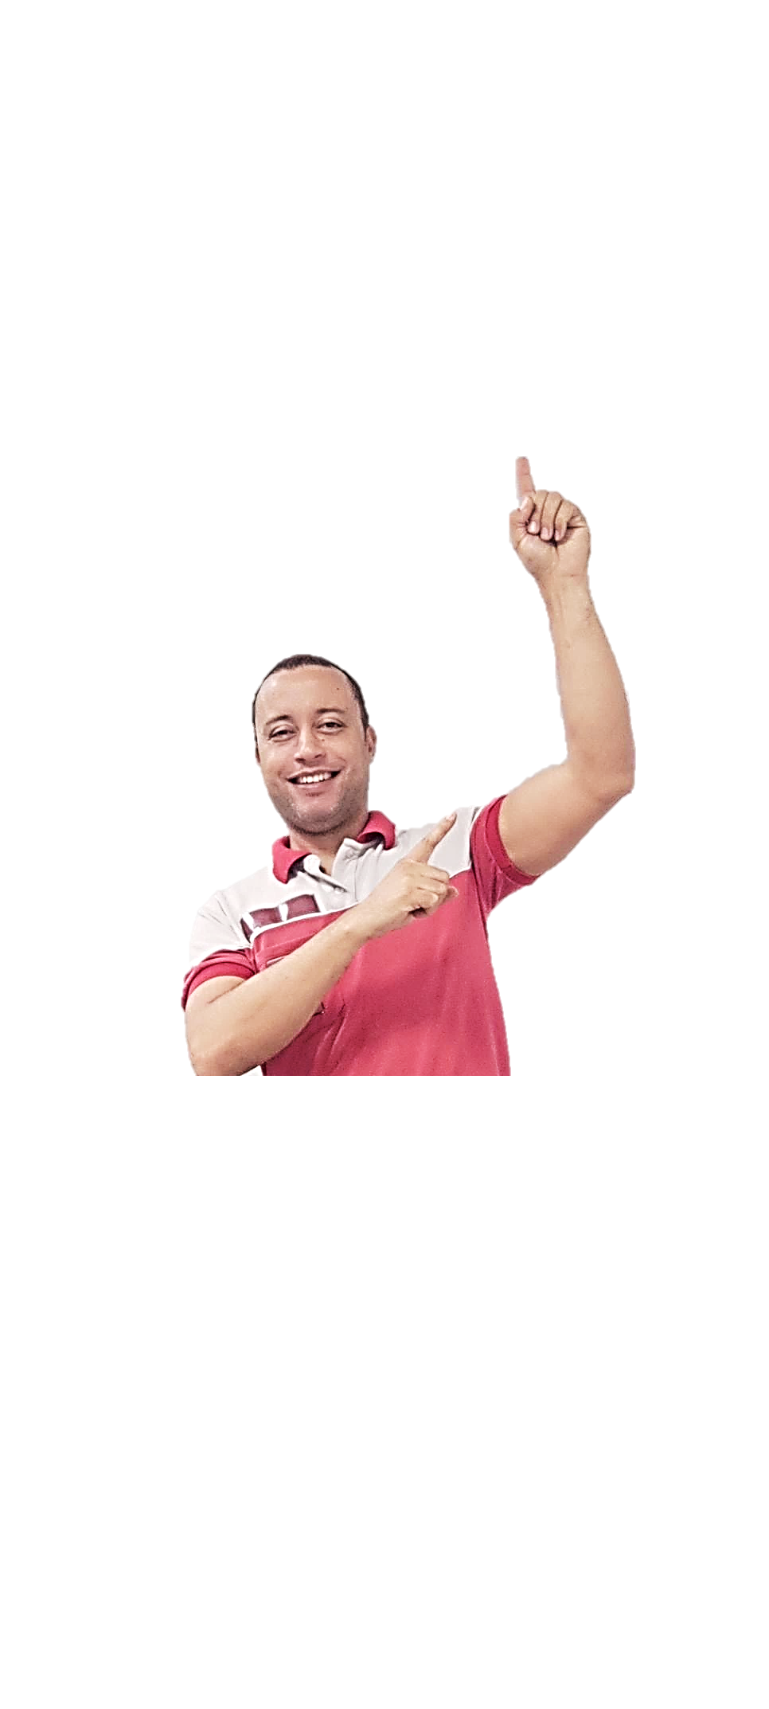
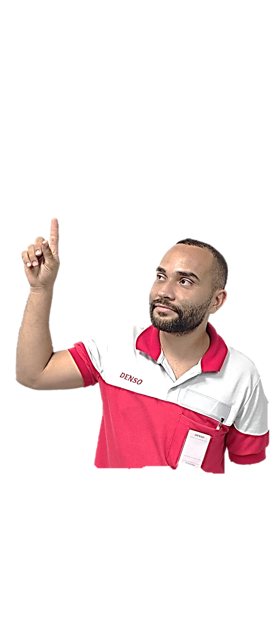
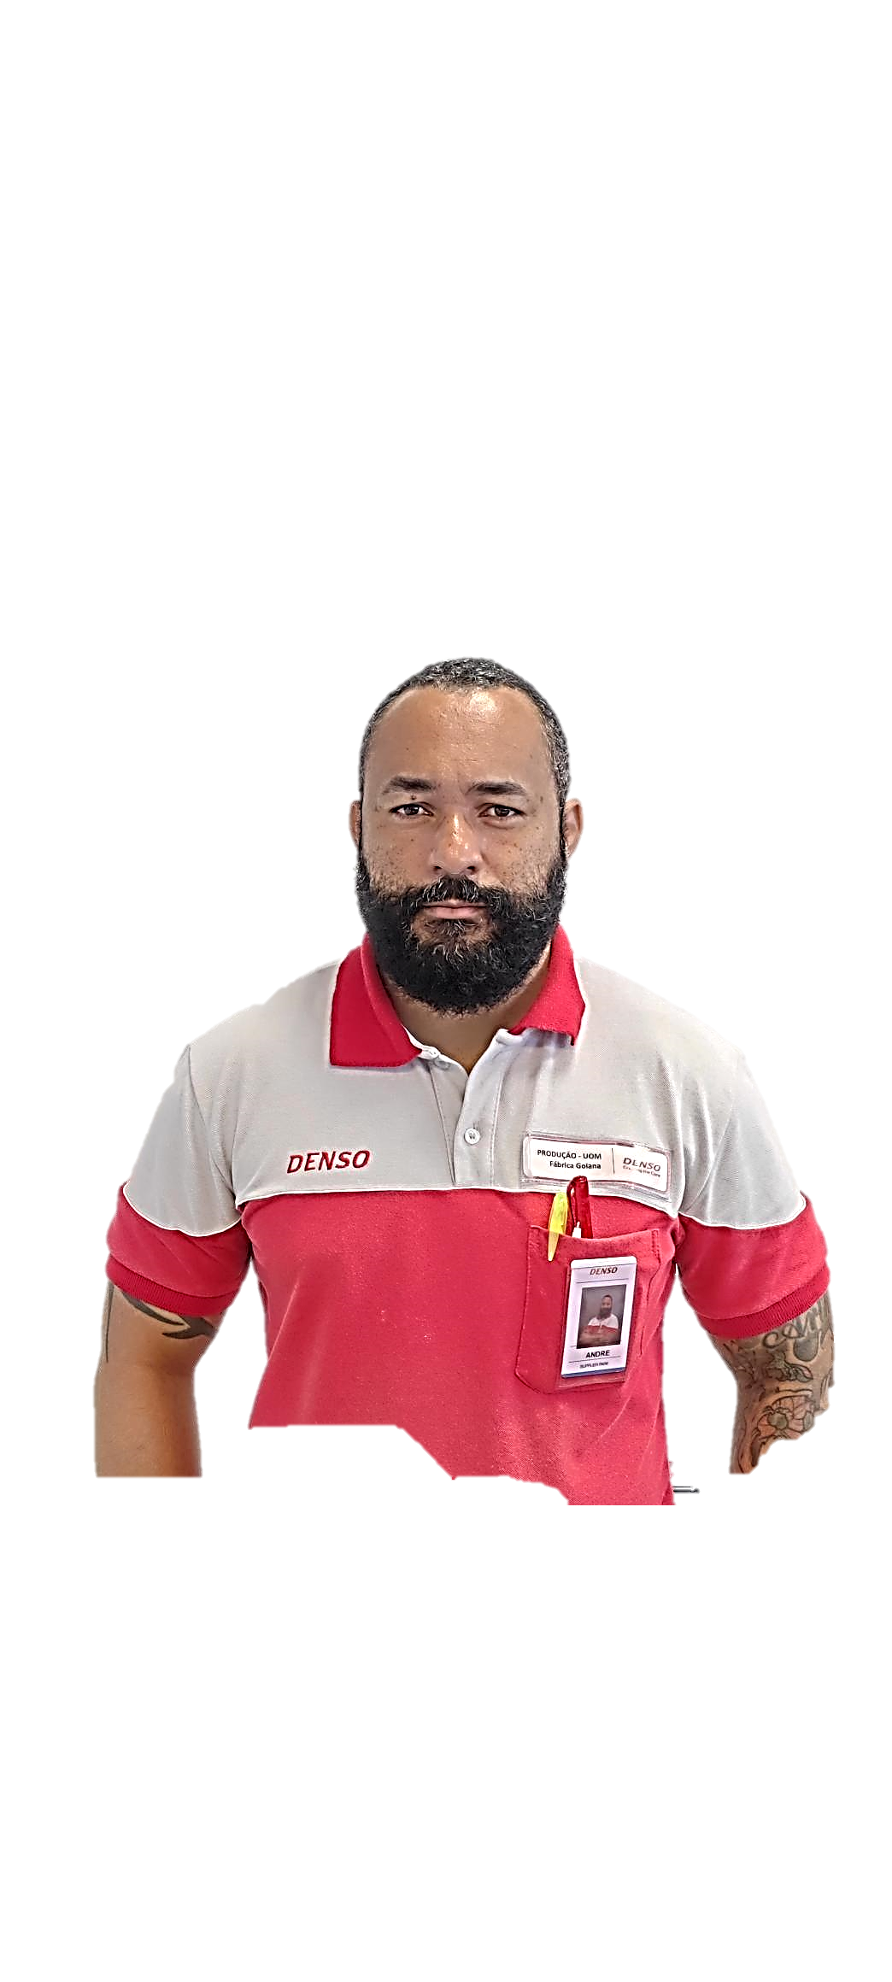
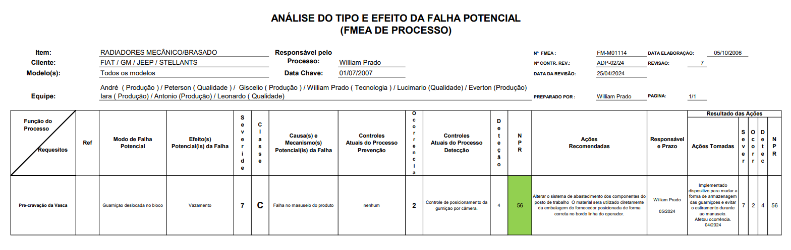
Padronização / Expansão horizontal
Padronizamos e atualizamos as nossas folhas de operação e o FMEA da bancada de montagem, além da expansão para todos os modelos de radiadores.
ADP
FOLHA DE OPERAÇÃO
FMEA

Slide 5
Análise B/C
B/C = 1,25

Slide 6
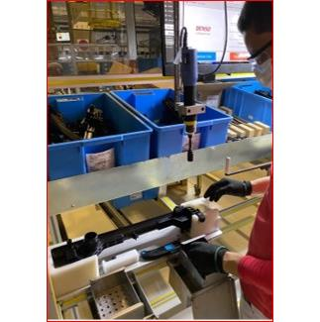
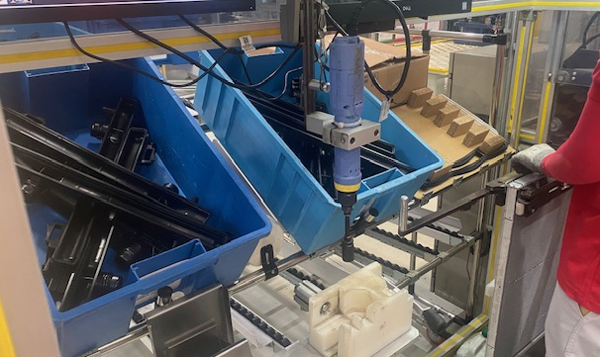
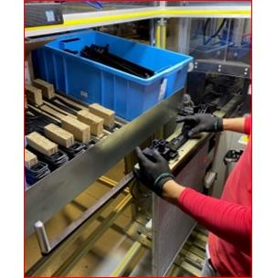
Outros ganhos
ANTES
DEPOIS
Além da redução de refugo, tivemos uma melhoria significativa de ergonomia no posto de trabalho, aumentando a satisfação do colaborador e contribuindo para uma melhora no índice de absenteísmo!

